Slide 1


计算机原理与系统 15 流程优化
范静涛 | fanjingtao@tsinghua.edu.cn

Slide 2
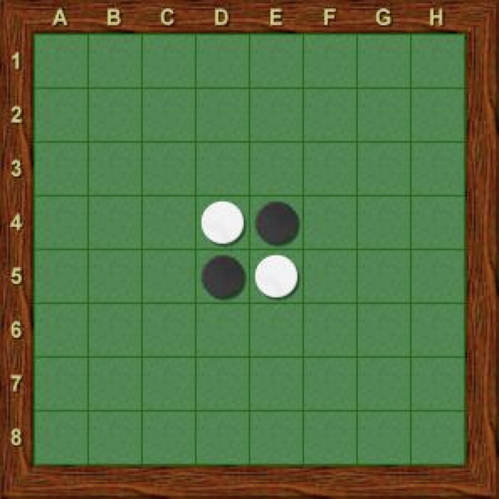
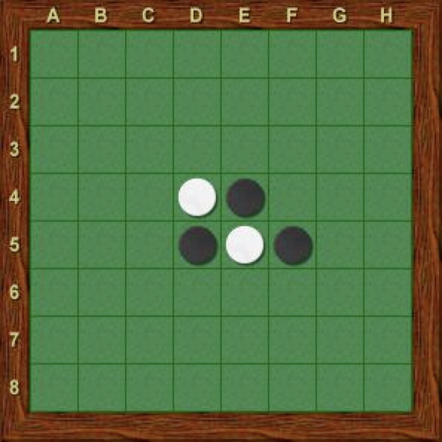
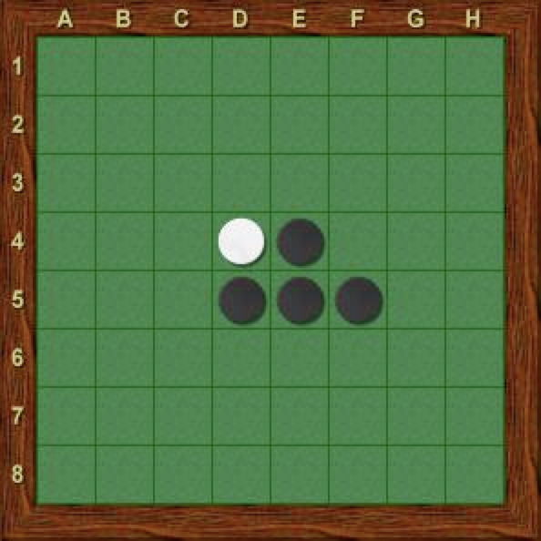
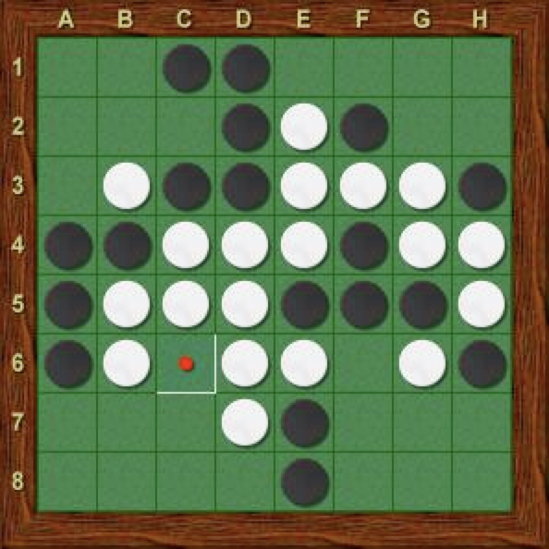
规则和限制
8×8棋盘
初始
黑先
落子
空格
夹住对方棋子
能落必落
翻子
被夹变色
翻子方向
8向

Slide 3
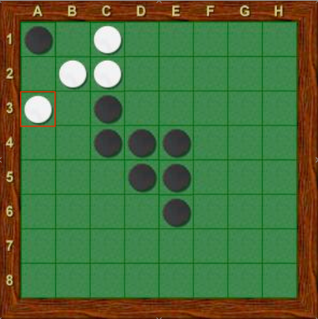
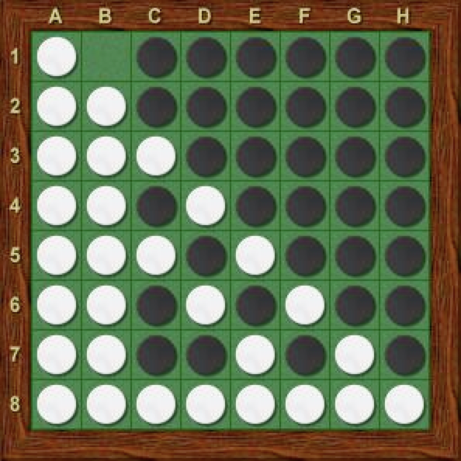
规则和限制
无法落子，PASS，换对方下
白棋落子并翻子后，黑棋无处落子
双方PASS 或 下满
子多为胜，空格归多方

Slide 4
设计目标
设计一个OthelloGame类，同时兼顾游戏和走棋AI的需求
完成要求：
开局，初始化棋盘
第一次落子认为是黑棋落子；之后每一次，都能正确识别落子颜色（黑白交替，PASS）。
返回当前局面信息：双方棋子分布和数量，走棋方行动力、是否结束
判断给定位置是否能落子；
落子、翻子，返回翻子数

Slide 5
落子流程分析
调用者给定一个位置
根据棋局和走棋方， CanFlip判断该位置能否落子，否↗
8方向逐一PotentialFlips搜索翻子模式
8方向逐一Flip，记录翻子数。
有哪些重复操作？

Slide 6
识别走棋方
给定一个棋局，能否知道该谁走棋？
已知上一个走棋方，能否知道该谁走棋？
知道双方行动力，能否知道该谁走棋？
怎么能在任一时刻，知道该谁走棋？
状态记录与更新

Slide 7
棋局统计信息
在调用者需要时，统计双方棋子数？
在调用者需要时，计算双方行动力？
在调用者需要时，判定结束和胜方？
怎么能在任一时刻，用优性能获得这些信息？
行为拆解为状态

Slide 8
瞄准脑解析前沿科学问题
开展基础性深入交叉研究
服务世界级一流学科建设
下次见
前沿知识与科学精神并重
战略眼光与家国情怀兼具
融入学生与团队思政建设
感谢各位专家！敬请批评指正！

